Slide 1
第2章
第 2章
组合逻辑
第一节 组合逻辑分析
第二节 组合逻辑设计
第三节 组合逻辑电路的等价变换
第四节 数据选择器与分配器
第五节 译码器和编码器
第六节 数据比较器和加法器
第七节 奇偶校验器

Slide 2



组合逻辑分析
第一节 组合逻辑分析
组合逻辑的特点
电路任意时刻的输出状态只取决于该时刻的输入状态，而与该时刻前的电路输入状态无关。
X₁
F₁
组合逻辑
X₂
F₂
…
…
X_{n}
F_{n}
如何确定组合逻辑完成的逻辑功能
…
组合逻辑不含有记忆器件
组合逻辑的分析步骤
最简式
组合电路
逻辑表达式
描述功能
真值表

Slide 3


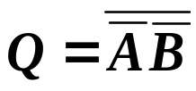

组合逻辑分析例题1
例1
分析如下电路
A
P
B
F
Q
A
输入 | 输出
A B | F
0 0 0 1 1 0 1 1 | 0 1 1 1
F
B
列写布尔表达式法

Slide 4

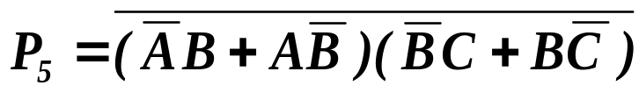


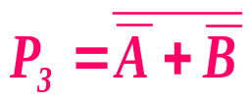

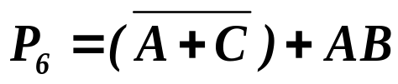

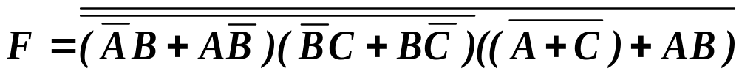



组合逻辑分析例题2
例2
分析如下电路，当ABC为何值时F=1。
A
P₁
B
P₅
B
P₂
C
F
F=?
P₃
P₆
A
C
P₄
代数化简

Slide 5




组合逻辑分析例题2
卡诺图化简
AB
AB
 | 00 | 01 | 11 | 10
0 | 0 | 2 | 6 | 4
1 | 1 | 3 | 7 | 5
 | 00 | 01 | 11 | 10
0 | 0 | 2 | 6 | 4
1 | 1 | 3 | 7 | 5
C
C
1
1
1
1
1
1
1
1
1
1
A | B | C | F
0 | 0 | 0 | 0
0 | 0 | 1 | 1
0 | 1 | 0 | 1
0 | 1 | 1 | 1
1 | 0 | 0 | 1
1 | 0 | 1 | 1
1 | 1 | 0 | 0
1 | 1 | 1 | 0
C
当ABC取值为1、2、3、4、5时输出F=1。
F
A
B
列写真值表法

Slide 6
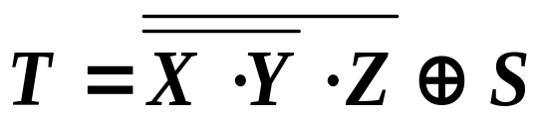
复习
组合逻辑的分析步骤
最简式
组合电路
逻辑表达式
描述功能
真值表
写出下列电路所对应的逻辑函数：
X
1
V_{CC}
1
V_{CC}
14
14
Y
2
13
2
13
3
12
3
12
74LS00
11
S
74LS86
11
4
4
Z
5
10
5
10
6
9
T
6
9
GND
7
8
GND
7
8

Slide 7
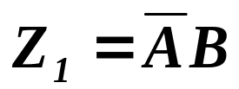
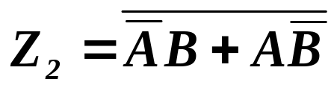
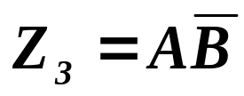
组合逻辑分析例题3
例3
分析如下电路的逻辑功能。
A
Z₁
Z₂
B
Z₃
A | B | Z₁ | Z₂ | Z₃
0 | 0
0 | 1
1 | 0
1 | 1
0100
1001
0010
=A⊙B
功能：一位比较器，Z₁表示A<B，Z₂表示A=B， Z₃表示A>B。

Slide 8
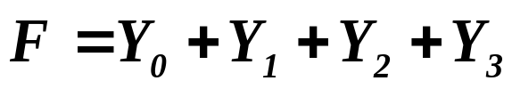
组合逻辑分析例题4
例4
分析如下电路的功能，列出真值表。
Y₀
D₀
Y₁
D₁
Y₂
F
D₂
Y₃
四选一选择器
D₃
输入 | 输出
A₁ A₀ | F
0 0 0 1 1 0 1 1 | D₀ D₁ D₂ D₃
A₁
A₀
（10205299—P50例3-3）

Slide 9
组合逻辑分析例题4
例4
分析如下电路的功能，列出真值表。
Y₀
D₀
Y₁
D₁
Y₂
F
D₂
Y₃
四选一选择器
D₃
输入 | 输出
A₁ A₀ | F
0 0 0 1 1 0 1 1 | D₀ D₁ D₂ D₃
A₁
A₀
（10205299—P50例3-3）

Slide 10
组合逻辑分析例题5
例5
分析如下电路的功能。
F
A | B | C | F
0 | 0 | 0 | 0
0 | 0 | 1 | 1
0 | 1 | 0 | 1
0 | 1 | 1 | 0
1 | 0 | 0 | 1
1 | 0 | 1 | 0
1 | 1 | 0 | 0
1 | 1 | 1 | 1
A
B
C
检测1的个数的奇偶判别电路

Slide 11
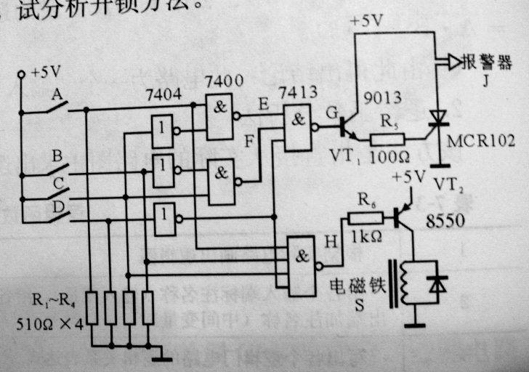
组合逻辑分析例题6
密码锁电路
只有按照规定的顺序打开或闭合A、B、C、D才能使电磁铁得电开锁，否则报警器就会报警，试分析开锁方法。
《技能实训》P76
A=B=C=1 ,D=0

Slide 12

组合逻辑设计
第二节 组合逻辑设计
● 一、组合逻辑设计步骤
代数法化简
表达式
设计要求
真值表
简化的表达式
消除冒险
逻辑图
卡诺图
图形法化简
抽象为输入、输出变量的逻辑关系
最简
器件数最少、器件品种最少、器件间的连线最少
一个逻辑函数可以用不同形式的逻辑电路来实现
● 二、逻辑函数的门实现
逻辑电路
B
F
A

Slide 13






不同电路实现
B
A
B
F
F
A
“与非”电路
“或与”电路
“或非”电路
“与或非”电路
A
A
B
A
B
F
F
F
B
“异或”电路

Slide 14






不同电路实现
门电路实现
门电路实现
A
A
与非门
非或门
B
B
门电路实现
门电路实现
A
A
或非门
B
B
非与门
狄摩根定理的应用

Slide 15
“与非”门实现
● 1、与非门和或非门作为通用元件
与门、或门、非门
A
A
实现非门
A
A
A
A
A
AB
B
A
A
实现与门
F
B
AB
B
A
A+B
B
A
实现或门
F
A
B
A+B
B

Slide 16



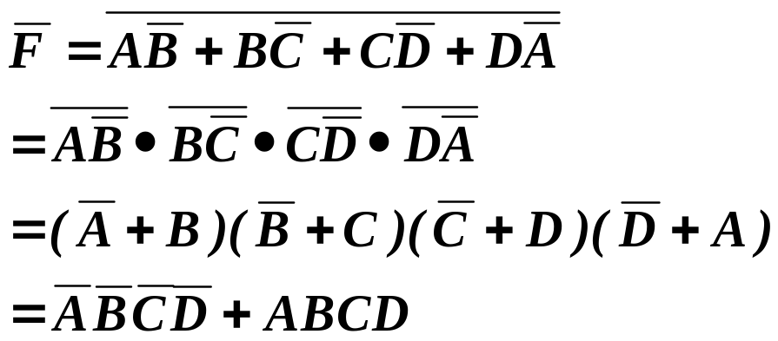
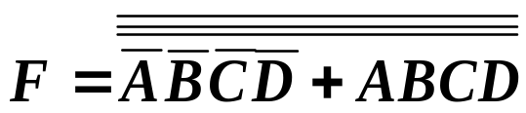
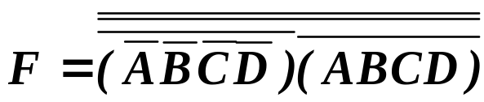
“与非”门实现
AB
● 2、“与或”表达式→ “与非 - 与非”表达式
 | 00 | 01 | 11 | 10
00 | 0 | 4 | 12 | 8
01 | 1 | 5 | 13 | 9
11 | 3 | 7 | 15 | 11
10 | 2 | 6 | 14 | 10
CD
对F两次求反
0
1
1
1
方法
1
1
1
1
对F三次求反
当反函数较简单时用
1
1
0
1
F=AB+BC+AC
1
1
1
1
A
F
B
C
“与非”门实现

Slide 17

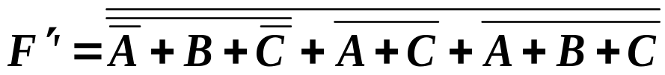

“或非”门实现
● 3、“与或”表达式→ “或非 – 或非”表达式
方法
对F两次求对偶
求对偶并化简为最简“与或”表达式
对F’求“与非 -与非 ”表达式
A
对F’再求对偶
B
C
F
“或非”门实现

Slide 18


“与或非”门实现
● 4、“与或”表达式→ “与或非”表达式
方法
对F两次求反或对F一次求反
AB
 | 00 | 01 | 11 | 10
0 | 0 | 2 | 6 | 4
1 | 1 | 3 | 7 | 5
C
1
1
1
1
0
0
1
0
C
F
“与或非”门实现
74LS08 与门 t_{pLH}=4.5 t_{pHL}=5
P42例12
74LS02 或非门 t_{pLH}=10 t_{pHL}=10
74LS50 与或非门 t_{pLH}=6.8 t_{pHL}=6.2
或非门具有较短的延迟时间

Slide 19

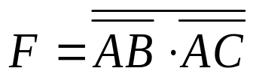

组合逻辑设计例题1
● 三、组合逻辑设计实例
例1
设计一个燃油锅炉自动报警器。要求燃油喷嘴在开启状态下，如锅炉水温或压力过高发出报警信号，用与非门实现。
解：（1）进行逻辑规定。
A | B | C | F
0 | 0 | 0
0 | 0 | 1
0 | 1 | 0
0 | 1 | 1
1 | 0 | 0
1 | 0 | 1
1 | 1 | 0
1 | 1 | 1
喷嘴开关、锅炉水温、压力分别用A、B、C表示。
0
喷嘴开=1，关=0。锅炉水温、压力高=1，低=0。
0
报警信号作为输出变量，用F表示。
0
报警=1，正常=0。
0
（2）列真值表。
0
（3）化简。
1
AB
 | 00 | 01 | 11 | 10
0 | 0 | 2 | 6 | 4
1 | 1 | 3 | 7 | 5
1
C
1
1
B
1
1
A
F
C

Slide 20


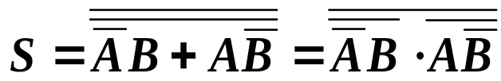
组合逻辑设计例题2
例2
设计一个半加器
半加器是能实现两个一位二进制数相加，并且能向高位进位的逻辑电路。
半加器
输 | 入 | 输出
被加数A | 加数B | 和数S | 进位C
0 | 0 | 0 | 0
0 | 1 | 1 | 0
1 | 0 | 1 | 0
1 | 1 | 0 | 1
A
S
B
C
“与非”门实现
输入只有原变量无反变量
A
S
B
C

Slide 21
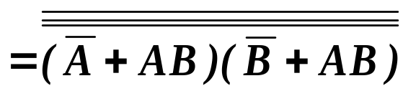
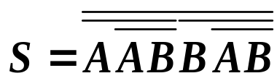


组合逻辑设计例题2
从表达式中消掉非变量
A
S
B
C
A
S
B
C

Slide 22
组合逻辑设计例题3
例3
某工厂有A、B、C三个车间，各需电力10kw，由厂变电所的X、Y两台变压器供电，其中X变压器的功率为13kw，Y变压器的功率为25kw。为合理供电，需设计一个送电控制电路。控制电路的输出接继电器线圈。送电时线圈通电,不送电时线圈不通电。线圈动作电压12V。 (用与非门和异或门)
设：车间工作用1表示；不工作用0表示。送电用1表示；不送电用0表示。
A | B | C | X | Y
0 | 0 | 0
0 | 0 | 1
0 | 1 | 0
0 | 1 | 1
1 | 0 | 0
1 | 0 | 1
1 | 1 | 0
1 | 1 | 1
0
0
1
0
1
0
0
1
1
0
0
1
0
1
1
1

Slide 23



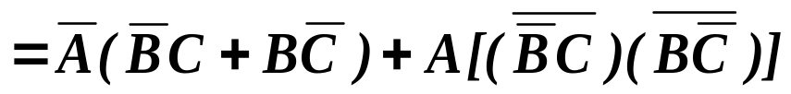
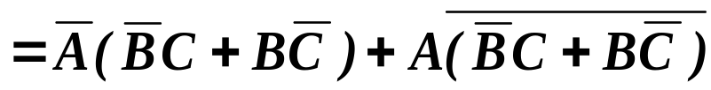


组合逻辑设计例题3
AB
AB
 | 00 | 01 | 11 | 10
0 | 0 | 2 | 6 | 4
1 | 1 | 3 | 7 | 5
 | 00 | 01 | 11 | 10
0 | 0 | 2 | 6 | 4
1 | 1 | 3 | 7 | 5
C
C
1
1
1
1
1
1
1
1
同或

Slide 24


组合逻辑设计例题3
74LS00
12V
A
Y
B
是否可以减少芯片的种类呢？
74LS10
12V
C
X
74LS86
所需集成电路芯片：
74LS00
四2输入与非门
74LS10
三3输入与非门
74LS86
四2输入异或门

Slide 25
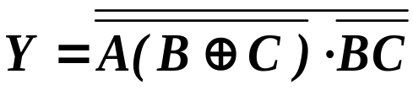



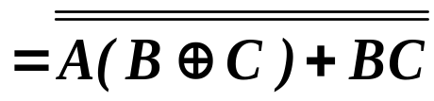
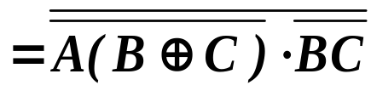

组合逻辑设计例题3
去掉74LS10三输入与非门芯片
AB
A
 | 00 | 01 | 11 | 10
0 | 0 | 2 | 6 | 4
1 | 1 | 3 | 7 | 5
Y
C
1
B
1
1
1
74LS00
C
74LS86
X

Slide 26



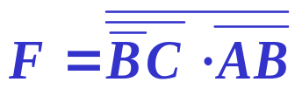
组合逻辑设计例题4
例4
某组合逻辑电路的输入A、B、C和输出F 的波形如图所示。列出该电路的真值表，写出逻辑函数表达式，并用最少的与非门实现。
A | B | C | F
0 | 0 | 0
0 | 0 | 1
0 | 1 | 0
0 | 1 | 1
1 | 0 | 0
1 | 0 | 1
1 | 1 | 0
1 | 1 | 1
A
0
1
B
0
0
C
0
1
F
1
1
A
B
AB
F
 | 00 | 01 | 11 | 10
0 | 0 | 2 | 6 | 4
1 | 1 | 3 | 7 | 5
C
1
C
1
1
1

Slide 27
P57 习题18
设计一个血型配比指示器。
A | B | C | D | G | R
0 | 0 | 0 | 0 | 1 | 0
0 | 0 | 0 | 1 | 0 | 1
0 | 0 | 1 | 0 | 1 | 0
0 | 0 | 1 | 1 | 0 | 1
0 | 1 | 0 | 0 | 0 | 1
0 | 1 | 0 | 1 | 1 | 0
0 | 1 | 1 | 0 | 1 | 0
0 | 1 | 1 | 1 | 0 | 1
1 | 0 | 0 | 0 | 0 | 1
1 | 0 | 0 | 1 | 0 | 1
1 | 0 | 1 | 0 | 1 | 0
1 | 0 | 1 | 1 | 0 | 1
1 | 1 | 0 | 0 | 1 | 0
1 | 1 | 0 | 1 | 1 | 0
1 | 1 | 1 | 0 | 1 | 0
1 | 1 | 1 | 1 | 1 | 0
解： 用AB表示供血者代码，CD表示受血者代码。代码设定如下：
AB = 00 A型 CD = 00 A型
01 B型 01 B型
10 AB型 10 AB型
11 O 型 11 O 型
G表示绿灯、R表示红灯。
G = Σ(0,2,5,6,10,12,13,14,15)
R= G

Slide 28

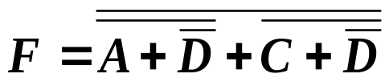


特殊问题的逻辑设计
● 四、利用任意项的逻辑设计
原则：利用任意项来简化逻辑表达式，实现最佳设计。
任意项：输入变量的某些取值组合根本不存在，如存在也不影响输出的最小项。
无关项
例1
设输入既有原变量又有反变量，用或非门设计实现下面函数的组合电路。
AB
CD
 | 00 | 01 | 11 | 10
00 | 0 | 4 | 12 | 8
01 | 1 | 5 | 13 | 9
11 | 3 | 7 | 15 | 11
10 | 2 | 6 | 14 | 10
A
×
1
F
×
C
×
1
1
1
1
1
1

Slide 29



无关项例题
例2
一热水器如图所示，图中虚线表示水位，A、B、C电极被水浸没时有信号输出。水面在A、B间时为正常状态，绿灯G亮；水面在B、C间或A以上时为异常状态，黄灯Y亮；水面在C以下时为危险状态，红灯R亮。试设计实现该逻辑功能的电路。
水
A
解: (1)逻辑规定
电极被水浸没=1； 灯亮 =1。
B
(2) 真值表
Y卡诺图
C
(3) 化简
AB
 | 00 | 01 | 11 | 10
0 | 0 | 2 | 6 | 4
1 | 1 | 3 | 7 | 5
C
R卡诺图
×
×
AB
A | B | C | R | Y | G
0 | 0 | 0
0 | 0 | 1
0 | 1 | 0
0 | 1 | 1
1 | 0 | 0
1 | 0 | 1
1 | 1 | 0
1 | 1 | 1
 | 00 | 01 | 11 | 10
0 | 0 | 2 | 6 | 4
1 | 1 | 3 | 7 | 5
C
1
1
×
1
0
0
1
×
×
×
0
1
0
×
×
×
G卡诺图
AB
0
0
1
 | 00 | 01 | 11 | 10
0 | 0 | 2 | 6 | 4
1 | 1 | 3 | 7 | 5
C
×
×
×
×
×
×
×
1
×
×
×
0
1
0

Slide 30
无关项例题
A
G
B
Y
C
R

Slide 31

1、交作业
2、本周作业
P57 10、13、16、 17、 18、19、
作业
查阅 74LS253 和 74LS42的数据手册，写出功能表。

Slide 32

提问
问题
1、组合逻辑电路的设计步骤是什么？
2、如何理解设计过程中的最简?
3、“与或”表达式变为“与非-与非”及“与或”表达式变为“或非-或非”表达式的方法。
a₁ | a₀ | b₁ | b₀ | P₃ | P₂ | P₁ | P₀
0 | 0 | 0 | 0 | 0 | 0 | 0 | 0
0 | 0 | 0 | 1 | 0 | 0 | 0 | 0
0 | 0 | 1 | 0 | 0 | 0 | 0 | 0
0 | 0 | 1 | 1 | 0 | 0 | 0 | 0
0 | 1 | 0 | 0 | 0 | 0 | 0 | 0
0 | 1 | 0 | 1 | 0 | 0 | 0 | 1
0 | 1 | 1 | 0 | 0 | 0 | 1 | 0
0 | 1 | 1 | 1 | 0 | 0 | 1 | 1
1 | 0 | 0 | 0 | 0 | 0 | 0 | 0
1 | 0 | 0 | 1 | 0 | 0 | 1 | 0
1 | 0 | 1 | 0 | 0 | 1 | 0 | 0
1 | 0 | 1 | 1 | 0 | 1 | 1 | 0
1 | 1 | 0 | 0 | 0 | 0 | 0 | 0
1 | 1 | 0 | 1 | 0 | 0 | 1 | 1
1 | 1 | 1 | 0 | 0 | 1 | 1 | 0
1 | 1 | 1 | 1 | 1 | 0 | 0 | 1
4、设计二位乘二位二进制乘法器。
5、无关项参与设计的目的是什么？
6、密码锁思考题的答案
A=B=C=1、D=0时G=0、H=0

Slide 33




竞争冒险现象
● 五、竞争冒险现象
● 1、竞争冒险现象
输出端出现原设计中没有的窄脉冲，常称其为毛刺。
在组合电路中，信号经由不同的途径达到某一汇合点的时间有先有后的现象
竞争
由于竞争而引起电路输出发生瞬间错误的现象
冒险
A
C
f₁
？
B
A
F
C
B
t_{pd}
f₂
f₁
理论上恒为1
f₂
F
t_{pd}

Slide 34


竞争冒险判断
● 2、竞争冒险的判断
两个互补输入信号同时向相反状态变化的情况下------竞争冒险
A
A
F
A
A
过渡干扰脉冲
F
B
B
F
B
B
F
代数法
表达式可化简为
或
的形式。
10211491

Slide 35



竞争冒险判断
例1
判断
是否存在险象。
A、C具有竞争力
C具有险象
例2
判断
的冒险情况。
B、C具有竞争力
B、C具有险象
卡诺图法
函数卡诺图上为简化作的圈相切；且相切处又无其他圈包含。
AB
AB
 | 00 | 01 | 11 | 10
0 | 0 | 2 | 6 | 4
1 | 1 | 3 | 7 | 5
 | 00 | 01 | 11 | 10
0 | 0 | 2 | 6 | 4
1 | 1 | 3 | 7 | 5
C
C
1
1
1
1
1
1
1
1
1

Slide 36

竞争冒险消除
● 3、竞争冒险的消除
AB
利用多余项的方法
a、修改逻辑设计消除逻辑冒险
 | 00 | 01 | 11 | 10
0 | 0 | 2 | 6 | 4
1 | 1 | 3 | 7 | 5
C
1
1
1
1
AB为消除冒险增加的多余项
此圈是冗余的
b、加选通脉冲消除逻辑冒险
冒险出现在什么时侯？
冒险出现在变量发生变化的时刻
A
B
F
C
F
电路稳定后
选通脉冲
c、吸收法消除逻辑冒险
输出加电容C消除毛刺
选通脉冲

Slide 37

数据选择器
第五节 数据选择器与分配器
● 一、数据选择器（MUX）
多路开关或多路转换器
温度计
A/D
数据选择器
湿度计
A/D
雨量计
A/D
D₁
风量计
A/D
D₂
D₃
F
● 1、 74LS153内部结构
D₄
K
双四选一多路选择器
选择输入 |  | 数据输入 |  |  |  | 输出控制 | 输出
A₀ | A₁ | D₀ | D₁ | D₂ | D₃ | ST | Y
× | × | × | × | × | × | 1 | 0
0 | 0 | D₀ | × | × | × | 0 | D₀
0 | 1 | × | D₁ | × | × | 0 | D₁
1 | 0 | × | × | D₂ | × | 0 | D₂
1 | 1 | × | × | × | D₃ | 0 | D₃

Slide 38
数据选择器
数据选择器74LS153内部结构
D₀
D₁
F
D₂
D₃
WEB演示_数据选择器
A₁
A₀
ST

Slide 39
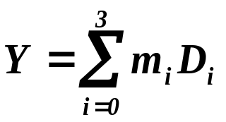

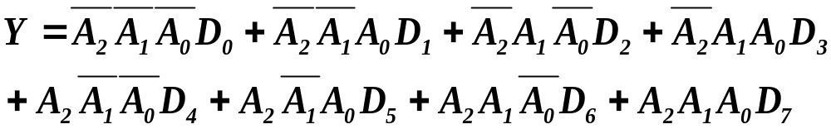
数据选择器
● 2、 74LS153功能
ST
D₀D₁D₂D₃
Y
A₁A₀的四个最小项
A₁A₀
八选一74LS151
ST
Y
D₀D₁D₂D₃
D₄D₅D₆D₇
A₂A₁A₀

Slide 40
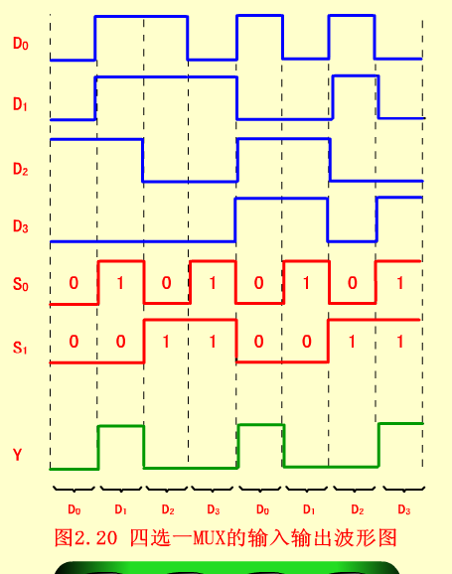
P44图2.20 波形图

Slide 41
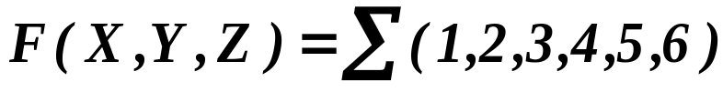
数据选择器
● 3、 74LS153应用
例1
用四选一选择器实现函数
X
分立元件的
组合逻辑电路
74LS153
X
Y
F
F
Y
Z
Z
10211491

Slide 42
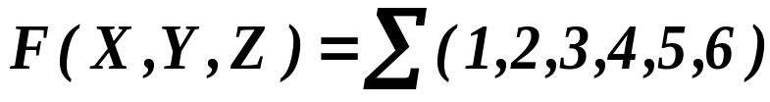






数据选择器应用
逻辑函数对照法
展开
合并
对照
函数发生器
0
X
A₁
Y
F
Y
A₀
Z
D₀
D₁
1
D₂
D₃

Slide 43
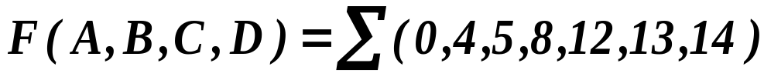








数据选择器应用
例2
用八选一数据选择器实现
展开
合并
对照
F
A
A₂
Y
EN
B
A₁
C
A₀
D₀
D₁
D₂
D₃
D₄
D₅
D₆
D₇
“1”
D

Slide 44






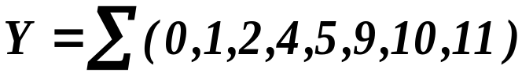
数据选择器应用例题
例3
写出如图所示8选1数据选择器实现的逻辑函数的最小项表达式。
A
A₂
Y
EN
B
A₁
C
A₀
D₀
D₁
D₂
D₃
D₄
D₅
D₆
D₇
“1”
D

Slide 45

数据选择器的级联
思考
用一片74LS153如何连接实现八选一？
F
A₂ | A₁ | A₀ | F
0 | 0 | 0 | D₀
0 | 0 | 1 | D₁
0 | 1 | 0 | D₂
0 | 1 | 1 | D₃
1 | 0 | 0 | D₄
1 | 0 | 1 | D₅
1 | 1 | 0 | D₆
1 | 1 | 1 | D₇
1Y
2Y
D₀
D₀
D₀
D₄
D₁
D₁
D₁
D₅
D₂
D₂
D₂
D₆
D₃
D₃
D₃
D₇
1
A₁
A₀
2
A₂
A₁
A₀

Slide 46
数据选择器的例题
例4
用4路选择器74LS253构成分时多路并/串转换电路。
四位并行数据
串行输出
D3D2D1D0
74LS253
EWB演示：74LS253构成分时多路转换
A₁ A₀
控制

Slide 47




数据选择器应用
P57 10题
Y₄
Y₃
循环码
AB
AB
8421BCD码
 | 00 | 01 | 11 | 10
00 | 0 | 4 | 12 | 8
01 | 1 | 5 | 13 | 9
11 | 3 | 7 | 15 | 11
10 | 2 | 6 | 14 | 10
 | 00 | 01 | 11 | 10
00 | 0 | 4 | 12 | 8
01 | 1 | 5 | 13 | 9
11 | 3 | 7 | 15 | 11
10 | 2 | 6 | 14 | 10
CD
CD
A | B | C | D | Y₄ | Y₃ | Y₂ | Y₁
0 | 0 | 0 | 0 | 0 | 0 | 0 | 0
0 | 0 | 0 | 1 | 0 | 0 | 0 | 1
0 | 0 | 1 | 1 | 0 | 0 | 1 | 0
0 | 0 | 1 | 0 | 0 | 0 | 1 | 1
0 | 1 | 1 | 0 | 0 | 1 | 0 | 0
0 | 1 | 1 | 1 | 0 | 1 | 0 | 1
0 | 1 | 0 | 1 | 0 | 1 | 1 | 0
0 | 1 | 0 | 0 | 0 | 1 | 1 | 1
1 | 1 | 0 | 0 | 1 | 0 | 0 | 0
1 | 1 | 0 | 1 | 1 | 0 | 0 | 1
1 | 1 | 1 | 1 | × | × | × | ×
1 | 1 | 1 | 0 | × | × | × | ×
1 | 0 | 1 | 0 | × | × | × | ×
1 | 0 | 1 | 1 | × | × | × | ×
1 | 0 | 0 | 1 | × | × | × | ×
1 | 0 | 0 | 0 | × | × | × | ×
1
×
1
1
×
1
×
×
1
×
×
1
Y₂
Y₁
AB
AB
 | 00 | 01 | 11 | 10
00 | 0 | 4 | 12 | 8
01 | 1 | 5 | 13 | 9
11 | 3 | 7 | 15 | 11
10 | 2 | 6 | 14 | 10
 | 00 | 01 | 11 | 10
00 | 0 | 4 | 12 | 8
01 | 1 | 5 | 13 | 9
11 | 3 | 7 | 15 | 11
10 | 2 | 6 | 14 | 10
CD
CD
1
1
1
1
1
×
1
×
1
×
×
1
×
1
×
思考：用8选1数据选择器实现

Slide 48
提问
问题
1、 4选1数据选择器有4个数据输入信号D₀~D₃和2个地址输人信号A₁A₀，当使能信号EN有效时,输出逻辑函数可以表示为____________。
单
2、用多路数据选择器可以方便的实现___________输出逻辑函数。
3、用一片数据选择器74LS151(8选1) 设计一个逻辑电路，输入为4位二进制数，当输入数据能被2或5整除时输出为1，否则输出为0。
《学习辅导及习题详解》11371812-P95

Slide 49
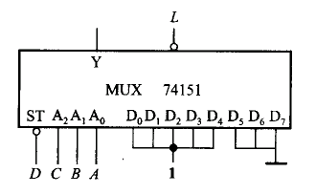
提问
4、电路中的输入信号DCBA是8421BCD码，试分析输出L实现的逻辑功能。
W
D | C | B | A | Y | L
0 | 0 | 0 | 0
0 | 0 | 0 | 1
0 | 0 | 1 | 0
0 | 0 | 1 | 1
0 | 1 | 0 | 0
0 | 1 | 0 | 1
0 | 1 | 1 | 0
0 | 1 | 1 | 1
1 | 0 | 0 | 0
1 | 0 | 0 | 1
1
0000011111
1
1
1
1
功能：四舍五入电路
0
0
0
0
数据输入端决定
0
使能端决定

Slide 50


提问
5、用两种方法实现函数
方法1：逻辑门实现。
化简
A
B
F
C
B
方法2：数据选择器实现。
F
A
A₂
Y
EN
B
A₁
8选1数据选择器
用4选1数据选择器？
A₀
D₀
D₁
D₂
D₃
D₄
D₅
D₆
D₇
C
“1”

Slide 51
数据分配器
● 二、数据分配器
1#炉温度计
A/D
数据选择器
数据分配 器
D/A
1#炉温控
2#炉温度计
A/D
D/A
2#炉温控
3#炉温度计
A/D
D/A
3#炉温控
4#炉温度计
A/D
D/A
4#炉温控
● 1、 数据分配器的内部结构
f₀
f₁
f₂
f₃
输入 |  |  | 数据输出
ST | A₀ | A₁ | f₀ | f₁ | f₂ | f₃
1 | × | × | 0 | 0 | 0 | 0
0 | 0 | 0 | D | 0 | 0 | 0
0 | 0 | 1 | 0 | D | 0 | 0
0 | 1 | 0 | 0 | 0 | D | 0
0 | 1 | 1 | 0 | 0 | 0 | D
A₁
A₀
D
WEB演示74LS155数据传输

Slide 52








译码器
第六节 译码器与编码器
● 一、译码器
多输入多输出的组合逻辑部件。对具有特定含义的输入代码进行“翻译”，将其转换成相应的输出信号。
二进制译码器
B | A | Y₀ | Y₁ | Y₂ | Y₃
0 | 0 | 0 | 1 | 1 | 1
0 | 1 | 1 | 0 | 1 | 1
1 | 0 | 1 | 1 | 0 | 1
1 | 1 | 1 | 1 | 1 | 0
常用的译码电路
二 –十译码器
数字显示译码器
● 1、二进制译码器
2:4译码器
74LS139
G
2:4线
译码器
使能端
3:8译码器
74LS138
A
G₁
4:16译码器
74LS154
B
3:8线
译码器
G_{2A}
G_{2B}
* 使得ABC输入端稳定后再送到输出端
使能端的作用：
* 用于逻辑功能扩展
C
B
A

Slide 53
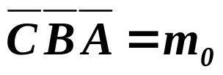
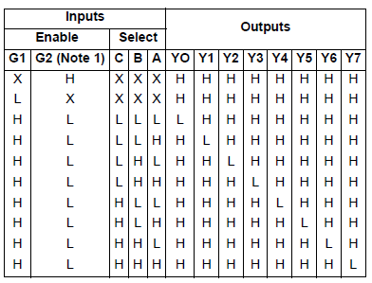
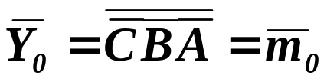
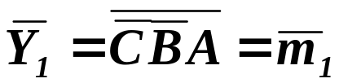

译码器功能表
74LS138译码器功能表
…
特点：译码器的输出均对应一个输入最小项的非

Slide 54





138译码器例题
例
通过74LS138选择外围设备。写出每个设备的单字节地址。
A₇=1
A₆=1
G₁
E1H
A₅
3:8线
译码器
G_{2A}
打印机
A₄
A₃
G_{2B}
A₀
D₀
显示器
A₁
D₁
A₂
D₂
E5H
A₇ A₆A₅ A₄ A₃A₂A₁A₀
1 1
1
0
0
0 0 1
1 1 1 0 0 1 0 1

Slide 55
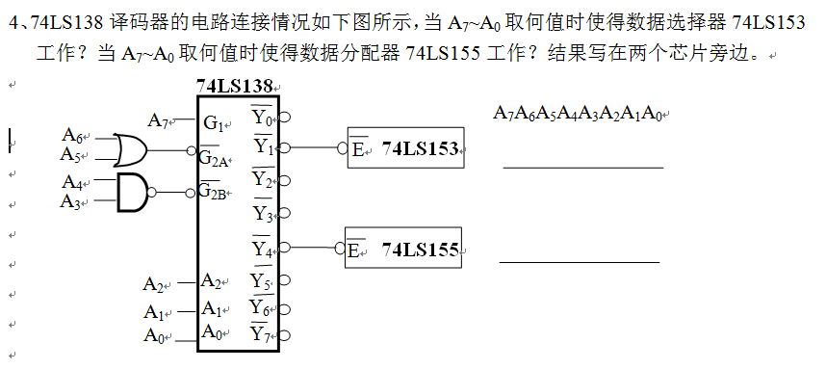

Slide 56

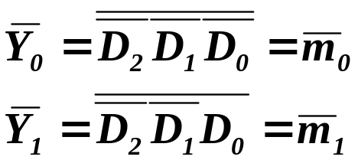







138译码器例题
例
设X、Z均为三位二进制数， X为输入Z为输出，要求二者之间有下述关系：
当3≤X ≤6时，Z=X+1
用138构成此逻辑。
当X < 3 时， Z=0
当X> 6 时， Z=3
输入 |  |  | 输出
X₂ | X₁ | X₀ | Z₂ | Z₁ | Z₀
0 | 0 | 0 | 0 | 0 | 0
0 | 0 | 1 | 0 | 0 | 0
0 | 1 | 0 | 0 | 0 | 0
0 | 1 | 1 | 1 | 0 | 0
1 | 0 | 0 | 1 | 0 | 1
1 | 0 | 1 | 1 | 1 | 0
1 | 1 | 0 | 1 | 1 | 1
1 | 1 | 1 | 0 | 1 | 1
解：列真值表
…
138译码器的选择输入端D₂D₁D₀对应X₂ X₁ X₀
138译码器的输出Y₀~ Y₇与Z₂ Z₁ Z₀的对应关系：
X₂
Z₂
138
X₁
Z₁
X₀
Z₀

Slide 57

138译码器例题
“1”
G₁
3:8线
译码器
G_{2A}
G_{2B}
X₀
D₀
X₁
D₁
X₂
D₂
P57 13题
《解题指南》P28 15题
《题解指南》P29 16题

Slide 58








138译码器
用两片138组成4:16译码器
1
74138
G₁
0
G_{2A}
X₃
G_{2B}
X₃=0 1#工作，2#不工作
X₀
D₀
X₃=1 1#不工作， 2#工作
X₁
D₁
1
X₂
D₂
74138
G₁
G_{2A}
G_{2B}
D₀
D₁
2
D₂

Slide 59




数字显示译码器
● 2、二 - 十进制译码器
74LS42
查资料
EWB演示_74LS42
a
a
● 3、数字显示译码器
（二-十进制七段码显示）
b
f
g
b
74LS48
c
作用：驱动七段发光二极管
c
d
e
e
d
f
74LS48
Y_{a}
g
Y_{b}
Y_{c}
Y_{d}
共阴极
A₀
A₁
Y_{e}
Y_{f}
abcdg
abcdefg
bcfg
A₂
A₃
Y_{g}
A₃A₂A₁A₀=1001输出高电平有哪几段？
74LS48数据手册

Slide 60
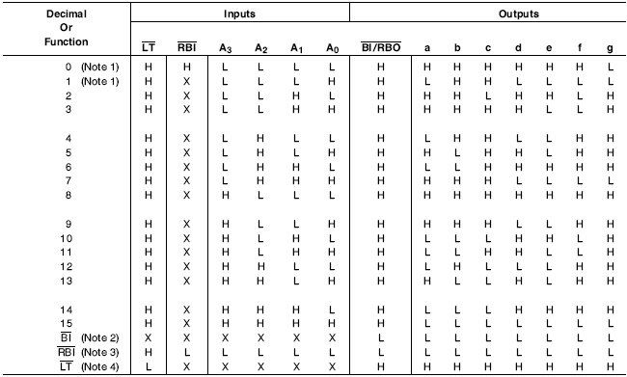
74LS48功能表
EWB演示_74LS48

Slide 61

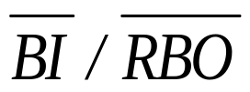
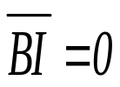



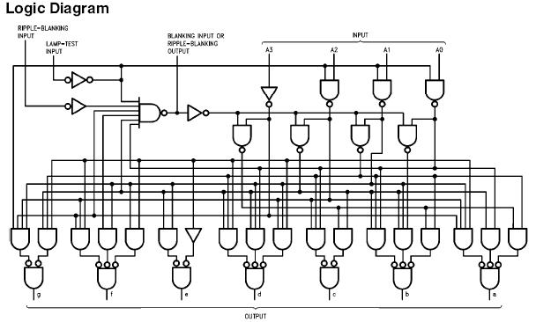


灭零信号输入
作用：不显示小数点前的零
双重功能端子
输入：
熄灭功能
试灯信号输入
输出：
灭零状态输出
=0七段全亮
为输出端子的条件：
A₃A₂A₁A₀=0000

Slide 62
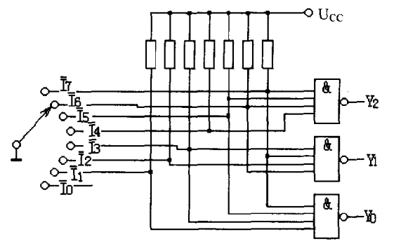
编码器
● 二、编码器
将某种代码或电位信号转换成二进制码输出的电路。
编码器
普通编码器电路
1
I₆→110
1
0
注意：此电路任意时刻只允许一个输入信号为有效信号，输出对这个输入信号编码。
问题：同时为低编码混乱。

Slide 63
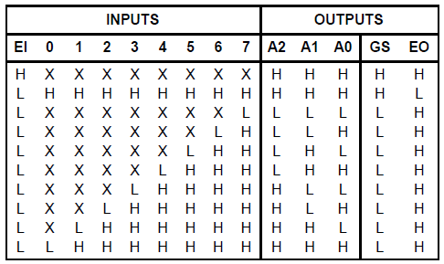
74LS148真值表
74LS148
具有优先级的编码器
P49 真值表
实质：允许多个有效信号输入，输出只对优先级别高的信号编码。

Slide 64
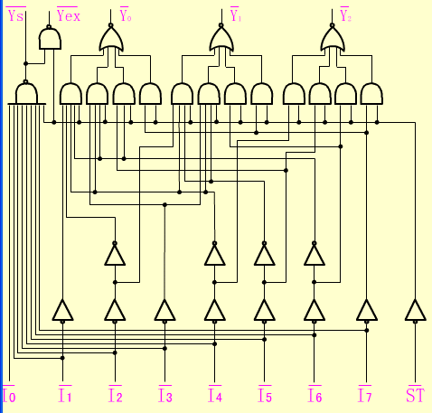
74LS148
1
1
1
0
0
0
●输入输出信号0有效
0
0
0
0
1
●输出为3位二进制反码
1
I₇→0
000
I₆→1
001
I₅→2
010
I₄→3
011
I₃→4
100
0
0
101
I₂→5
I₁→6
110
1
1
0
I₀→7
111
EWB演示_编码器
0
0
0
1

Slide 65
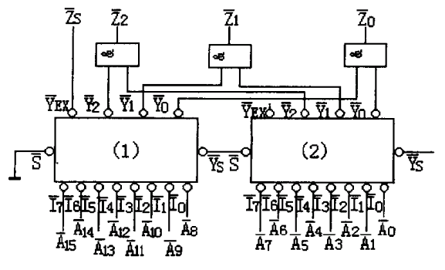
74LS148
两片74LS148组成16位编码器
WEB-74LS147演示P49例15
16位编码器
GS
EI
EO EI
EO
P48 图2.27是原码输出
第一片有输入信号时(A₁₅~A₈至少有一个为0)，要求输出代码是0000~0111中的一个；在第一片无输入信号而第二片工作时，要求输出代码是l000~1111中的一个。

Slide 66
数据比较器
第七节 数据比较器与加法器
电压放大
电动机
● 一、数据比较器
A/D
比较器
D/A
功放
B
+
减速器
热电偶
-
实际值A>恒定B值：降温
实际值A=恒定B值：保持
实际值A<恒定B值：升温
恒温数控装置
~220V调压器
0123
74LS85
74LS85四位比较器
A
比较思路
从高位到低位逐级比，高位相等需比较低位确定两数大小。
>
A>B
级联输入端用于扩展
=
A<B
<
0123
A=B
B
P51 表2.11

Slide 67
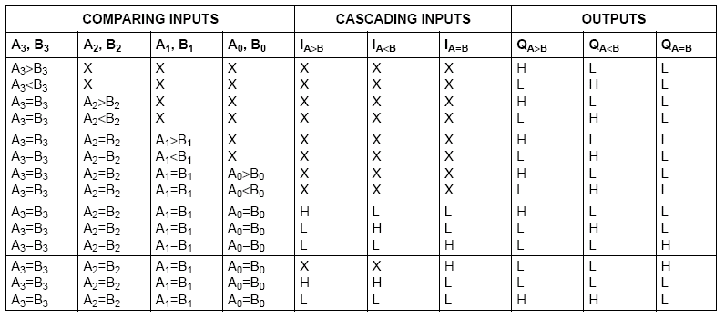
数据比较器真值表
4位比较器74LS85功能表

Slide 68
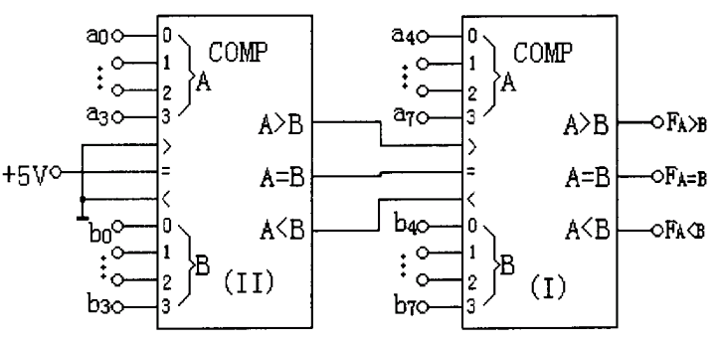
74LS85
两片74LS85构成8位数据比较器
P50 倒数第3行

Slide 69

74LS85举例
例
试用数值比较器构成用8421BCD码表示的 一位十进制数的四舍五入电路。
解：设8421BCD的输入为A₃A₂A_{l}A₀，当其小于或等于4(即0l00)时电路输出F为0，否则输出F为1。

Slide 70



1、设计一个多功能电路，功能表见表1。分别采用逻辑门实现、8选1数据选择器实现、4:16译码器实现。
表1
作业
G₁ | G₀ | F
0 | 0 | A
0 | 1
1 | 0 | AB
1 | 1 | A+B
2、已知逻辑函数
写出F₁、F₂的最小项表达式，
并采用三种方法实现。
3、用并行加法器74LS283设计一个四位二进制减法器。（提示：负数用补码表示）
4、P98 1、2

Slide 71





提问
问题
(d)
1、10—4线优先编码器允许同时输入________路编码信号。
(a)1 (b)9 (c)10 (d)多
2、用译码器实现函数
“1”
G₁
3:8
译码器
G_{2A}
G_{2B}
C
D₀
B
D₁
A
D₂

Slide 72


加法器
● 二、加法器
S_{i}
半加器
两个一位二进制数相加，并且能向高位进位的逻辑电路。
HA
C_{i}
全加器
实现两个一位二讲制数相加的同时，再加上低位来的进位的逻辑电路。
A_{i}
B_{i}
A_{i} | B_{i} | C_{i-1} | S_{i} | C_{i}
0 | 0 | 0
0 | 0 | 1
0 | 1 | 0
0 | 1 | 1
1 | 0 | 0
1 | 0 | 1
1 | 1 | 0
1 | 1 | 1
0
0
S_{i}
1
0
和
1
0
进位
FA
0
1
C_{i}
C_{i-1}
1
0
0
1
0
1
A_{i}
B_{i}
1
1

Slide 73
串行加法器
串行加法器
多个全加器FA串行连接
S₁₅
S₁₄
S₀
FA₁₅
C₁₄
FA₁₄
C₁₃
C₀
FA₀
C₁₅
……
C₋₁
A₁₅
B₁₅
A₁₄
B₁₄
A₀
B₀
A=3948H
A=0011 1001 0100 1000B
+
B=C769H
B =1100 0111 0110 1001B
+
?
1 0000 0000
1011 0001
问题：最终和的输出要等待进位的逐级上传。
速度低

Slide 74

P57 12题
串行加法器
多个全加器FA串行连接
S_{i}
A_{i} | B_{i} | C_{i-1} | S_{i} | C_{i}
0 | 0 | 0
0 | 0 | 1
0 | 1 | 0
0 | 1 | 1
1 | 0 | 0
1 | 0 | 1
1 | 1 | 0
1 | 1 | 1
0
0
FA
1
0
C_{i}
C_{i-1}
1
0
0
1
S_{i}
A_{i}
B_{i}
1
0
C_{i}
FA
0
1
0
1
1
1
C_{i-1}
与门延迟时间：15ns
或门延迟时间：12ns
异或门延迟时间：13ns
一级的进位时间=12+15+13=40(ns)
化简：
A_{i}
B_{i}

Slide 75

题：给定三种门，计算16位串行进位加法器的最长进位时间。
非门延迟时间：15ns
异或门延迟时间：20ns
与或非门延迟时间：6ns
S_{i}
一级的进位时间=6+15=21(ns)
C_{i}
C_{i}
C_{i-1}
16位数据进位的时间=16×(6+15)=336(ns)
16位数据求和的时间=15×(6+15)+20=335(ns)
A_{i}
B_{i}

Slide 76
74LS283
四位超前进位并行加法器
74LS283
查阅数据手册
即将字长n位分为若干组，组内采用超前进位，组间采用串行进位。
S₇
S₆
S₅
S₄
S₃
S₂
S₁
S₁₁
S₀
S₁₀
S₉
S₁₅
S₈
S₁₄
S₁₃
S₁₂
C₁₅
74LS283
C₁₁
74LS283
C₇
74LS283
C₃
74LS283
C₋₁
A₇
A₆
A₅
A₄
A₃
A₂
A₁
A₁₁
A₀
A₁₀
A₉
A₁₅
A₈
A₁₄
A₁₃
A₁₂
B₇
B₆
B₅
B₄
B₃
B₂
B₁
B₁₁
B₀
B₁₀
B₉
B₁₅
B₈
B₁₄
B₁₃
B₁₂
余3BCD码
例
试用四位加法器实现8421BCD码至余3BCD码的转换。
74LS283
S₃
S₂
S₁
S₀
C_{I}
C_{O}
0
A₃
A₂
A₁
A₀
B₃
B₂
B₁
B₀
8421码
0 1

Slide 77

74LS283例题
例
试用四位全加器74283实现一位BCD加法器。
解题关键：
当和数大于9时，8421BCD码产生进位，而四位二进制数不产生进位。
进行修正：
运算结果≤9，不修正。结果+0
修正电路是一个判9 电路。
运算结果>9，结果+6
0111
0101
BCD码
+
1100
(12)₁₀
0001 0010
+
0110
10010

Slide 78



74LS283例题
例
试用四位全加器74283实现一位BCD加法器。
解题关键：
当和数大于9时，8421BCD码产生进位，而四位二进制数不产生进位。
进行修正：
运算结果≤9，不修正。结果+0
修正电路是一个判9 电路。
运算结果>9，结果+6
运算结果>9的最小项：
S₃S₂
四位二进制运算结果产生进位也一定是>9
S₁S₀
 | 00 | 01 | 11 | 10
00 | 0 | 4 | 12 | 8
01 | 1 | 5 | 13 | 9
11 | 3 | 7 | 15 | 11
10 | 2 | 6 | 14 | 10
修正函数：
1
1
例如：8+9=17
1
1
1
1

Slide 79
74LS283例题
74LS283
S₃
S₂
S₁
S₀
C_{O}
C_{I}
A₃
A₂
A₁
A₀
B₃
B₂
B₁
B₀
结果>9加0110
F
结果<9加0000
74LS283
S₃
S₂
S₁
S₀
C_{O}
C_{I}
A₃
A₂
A₁
A₀
B₃
B₂
B₁
B₀
演示WEB-BCD加法
加数
被加数

Slide 80
奇偶校验器
第八节 奇偶校验器
数字通信中，二进制信息传输可能出现错误，检测错误的一种简单方法:
奇校验
加上校验位使得1的个数为奇
1
奇偶校验码
10101010
11101010
监督码元
偶校验
加上校验位使得1的个数为偶
1
101011100
0
奇校验
发生错误
101001100 0
偶
101001110 0
奇校验
奇偶校验只能发现一位错
74LS280
A
全部输入“1”的个数为偶时=1
B
F_{EV}
查阅数据手册
C
D
E
全部输入“1”的个数为奇时=1
F
F_{OD}
G
H
I

Slide 81
奇偶校验器
例：利用74LS280发送/接收数据。
A
全部输入“1”的个数为偶时=1
B
F_{EV}
发送侧I端接地，发送侧的F_{EV}与接收侧的I端连接，在接收端只观测F_{EV，}当F_{EV}=0时接收数据正确。
C
D
E
全部输入“1”的个数为奇时=1
F
F_{OD}
G
H
I
发送端
接收端
D₀
A
D₀
A
D₁
B
F_{EV}
D₁
B
F_{EV}
=0正确
D₂
C
D₂
C
D₃
D
D₃
D
=1错误
D₄
E
D₄
E
D₅
F
F_{OD}
D₅
F
F_{OD}
D₆
G
D₆
G
D₇
H
I
D₇
H
I
I=0
发送97H=10010111
I=0
发送端F_{EV}=0
奇+0=奇
EWB演示-奇偶校验
发送 55H= 01010101
发送端F_{EV}=1
偶+1=奇

Slide 82
第2章掌握内容
● 1、组合逻辑电路定义
● 2、组合逻辑电路的分析步骤
● 3、组合逻辑电路的设计步骤
● 4、组合逻辑电路设计的优化
● 5、竞争冒险现象的定义
● 6、竞争冒险现象的判断与消除
● 7、数据选择与分配器
● 8、译码器与编码器
● 9、数据比较器
● 10、半加器、全加器
● 11、奇偶校验器

Slide 83
与门延迟时间：15ns
或门延迟时间：12ns
S_{i}
异或门延迟时间：13ns
一级的进位时间=12+15=27(ns)
C_{i}
C_{i-1}
16位数据求和的时间=15×27+13=418(ns)
前一个电路16位数据求和的时间=15×40+13= 613(ns)
A_{i}
B_{i}

Slide 84







先行进位加法器
分析进位
不可能同时为1
本位向高位的进位
低位向本位的进位
当A_{i}B_{i}=1， G_{i}=1
C_{i}=1
本位进位
传递进位
当A_{i}≠B_{i}， P_{i}=1
C_{i}=1 将低位向本位的进位传送到高位
……
结论：最低位的进位可以超前送到最高位及各位上。
先行进位加法器
问题：*进位传递时间的节省是以逻辑电路的复杂为代价的
*位数的增加，门的扇入和扇出也会增大

Slide 85









提问：全减器
问题
1、试用一片74LS138和两个四输入与非门组成一个全减器。
解：（1）列真值表
低位借位
（2）列写本位差和借位逻辑表达式
A_{i} | B_{i} | C_{i-1} | D_{i} | C_{i}
0 | 0 | 0
0 | 0 | 1
0 | 1 | 0
0 | 1 | 1
1 | 0 | 0
1 | 0 | 1
1 | 1 | 0
1 | 1 | 1
0
0
1
1
1
1
0
1
1
0
0
0
（3）与138 的输出函数比较
0
0
1
1
…

Slide 86










全减器
“1”
G₁
3:8线
译码器
G_{2A}
G_{2B}
C_{i-1}
A
B_{i}
B
A_{i}
C
思考：用74LS138设计全加器
《数字电子技术基础解题指南》P129 例3.20

Slide 87



多输出例题
例
设A、B、C为保密锁的三个按键，当A单独按下时锁既不打开也不报警；只有当A、B、C 或者A、B或者 A、C 分别同时按下时，锁才能被打开；当不符合上述组合状态时，将发出报警信息，试用与非门设计此电路。
A | B | C | F | G
0 | 0 | 0
0 | 0 | 1
0 | 1 | 0
0 | 1 | 1
1 | 0 | 0
1 | 0 | 1
1 | 1 | 0
1 | 1 | 1
解: (1)逻辑规定
0
0
键按下=1； 锁开 (F) =1； 报警 (G )=1。
0
1
(2) 真值表
0
1
(3) 化简
0
1
F卡诺图
G卡诺图
AB
AB
0
0
 | 00 | 01 | 11 | 10
0 | 0 | 2 | 6 | 4
1 | 1 | 3 | 7 | 5
 | 00 | 01 | 11 | 10
0 | 0 | 2 | 6 | 4
1 | 1 | 3 | 7 | 5
C
C
1
0
1
1
1
0
1
1
1
1
1
0
没有公共项

Slide 88









组合逻辑分析测验
测验
分析如下电路，当ABC为何值时F=1。
Q
A
S
F
B
P
R
T
C
A | B | C | F
0 | 0 | 0 | 0
0 | 0 | 1 | 0
0 | 1 | 0 | 0
0 | 1 | 1 | 1
1 | 0 | 0 | 1
1 | 0 | 1 | 1
1 | 1 | 0 | 0
1 | 1 | 1 | 0

Slide 89
















测验
测验：
已知逻辑函数
用74LS138及与非门实现逻辑电路。
参见《习题 》 P27 10题
特点：译码器的输出均对应一个最小项的非
138译码器的CBA输入对应逻辑函数中的ABC
138译码器的输出Y₀~ Y₇与F₁ F₀的对应关系：
…
“1”
G₁
3:8
译码器
G_{2A}
F₁
G_{2B}
C
A
B
B
A
C
F₂

Slide 90
提问
问题
2、《学习辅导及习题详解》P97 例3.3.16
3、《学习辅导及习题详解》P100 例3.3.19

Slide 91
提问
问题
1、组合逻辑电路的设计步骤是什么？
2、如何理解设计过程中的最简?
3、“与或”表达式变为“与非-与非”及“与或”表达式变为“或非-或非”表达式的方法。
a₁ | a₀ | b₁ | b₀ | P₃ | P₂ | P₁ | P₀
0 | 0 | 0 | 0 | 0 | 0 | 0 | 0
0 | 0 | 0 | 1 | 0 | 0 | 0 | 0
0 | 0 | 1 | 0 | 0 | 0 | 0 | 0
0 | 0 | 1 | 1 | 0 | 0 | 0 | 0
0 | 1 | 0 | 0 | 0 | 0 | 0 | 0
0 | 1 | 0 | 1 | 0 | 0 | 0 | 1
0 | 1 | 1 | 0 | 0 | 0 | 1 | 0
0 | 1 | 1 | 1 | 0 | 0 | 1 | 1
1 | 0 | 0 | 0 | 0 | 0 | 0 | 0
1 | 0 | 0 | 1 | 0 | 0 | 1 | 0
1 | 0 | 1 | 0 | 0 | 1 | 0 | 0
1 | 0 | 1 | 1 | 0 | 1 | 1 | 0
1 | 1 | 0 | 0 | 0 | 0 | 0 | 0
1 | 1 | 0 | 1 | 0 | 0 | 1 | 1
1 | 1 | 1 | 0 | 0 | 1 | 1 | 0
1 | 1 | 1 | 1 | 1 | 0 | 0 | 1
4、设计二位乘二位二进制乘法器。
5、指出图中四根线哪些为输入哪些为输出。
Vcc
A
D
74LS00
C
B
GND
6、密码锁思考题的答案
A=B=C=1、D=0时G=0、H=0

